Slide 1
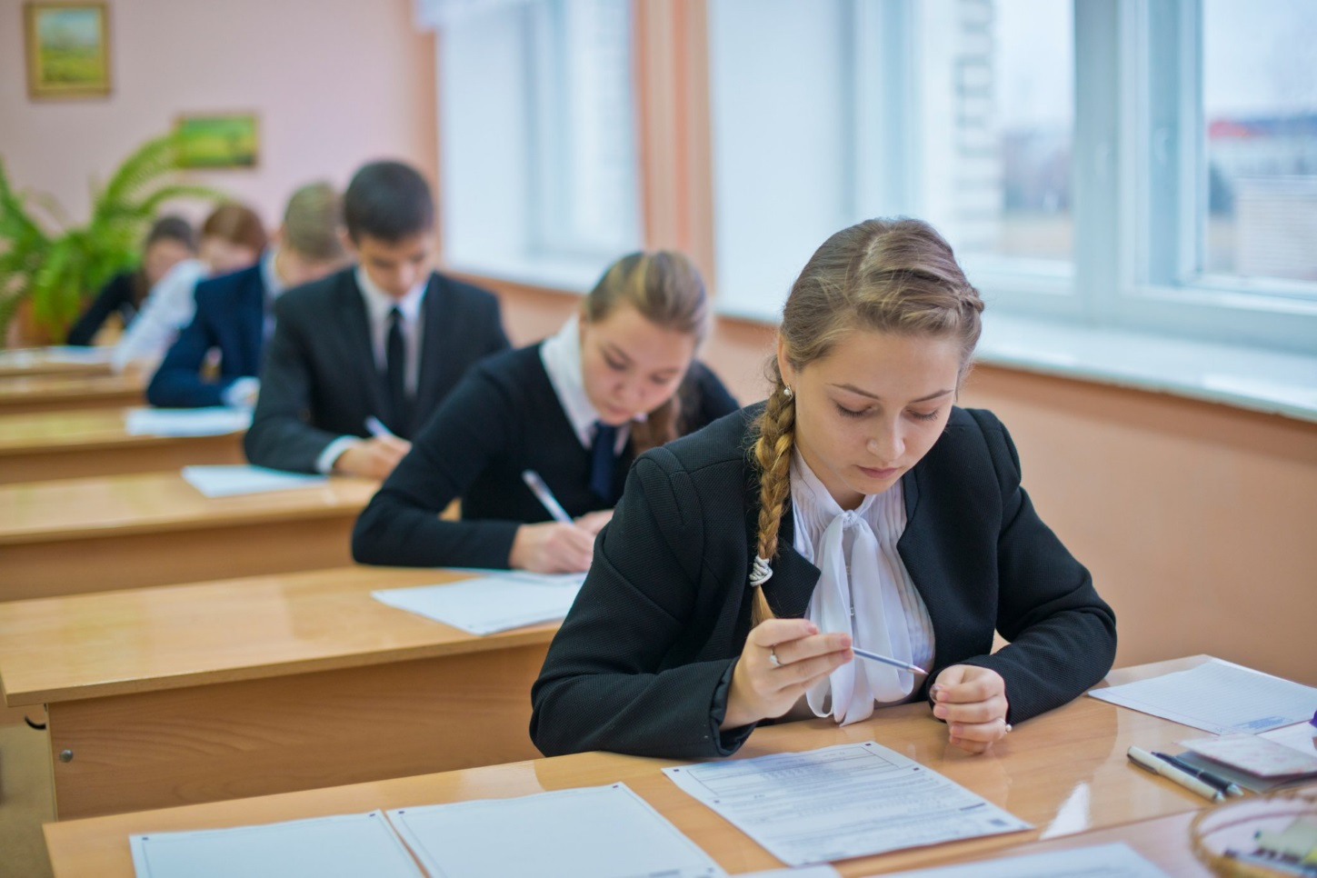
Психологическая подготовка к ЕГЭ (ОГЭ)

Slide 2
Экзамен – это проверочное испытание по какому-либо предмету.

Slide 3
СТРЕСС – это ответная реакция организма на воздействие, требующее приспособление к изменениям среды.

Slide 4
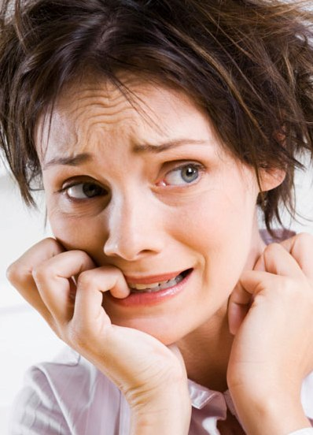
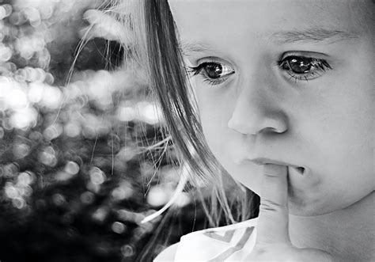
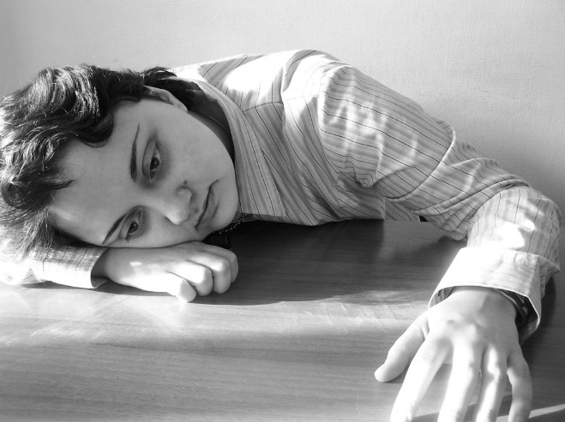
отрицательные эмоции
ЗЛОСТЬ
СТРАХ
ГРУСТЬ
АПАТИЯ

Slide 5
СТАДИИ СТРЕССА
Стадия тревоги.
II. Стадия стабилизации (сопротивляемости).
III. Стадия истощения.

Slide 6
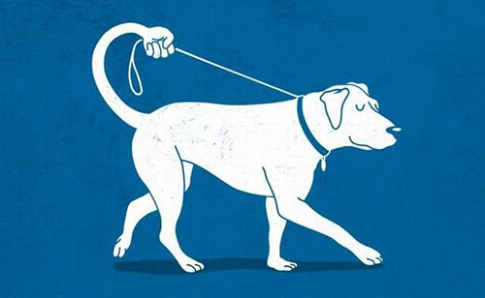
Психическое состояние человека полностью поддаётся самоконтролю!!!
Способы снятия психоэмоционального напряжения;
Способы саморегуляции;
Способы активизации работоспособности.

Slide 7
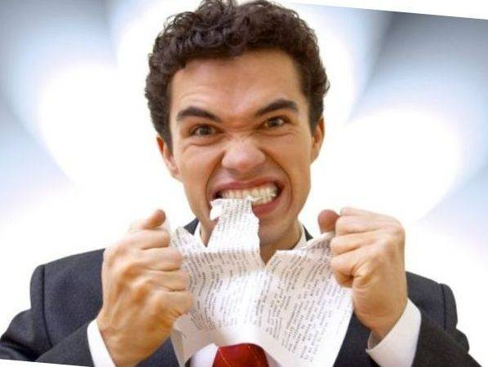
Накануне экзамена

Slide 8
Упражнения для снятия психоэмоционального напряжения:
«Тряпичная кукла»;
«Гора с плеч»;
«Султан»;
«Кучер».
Успокаивающее дыхание.

Slide 9
Способы саморегуляции
«внутренний приказ»
- «Успокойся, всё будет хорошо!»
- «Успокойся, это всего лишь момент в твоей жизни, который надо пережить!»
- «У меня всё получится!»

Slide 10
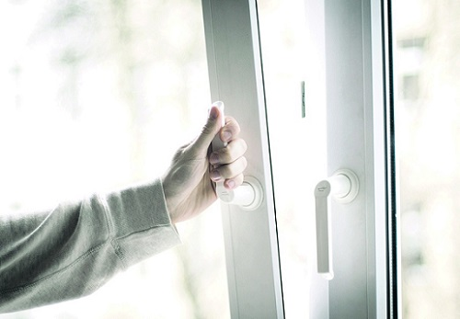
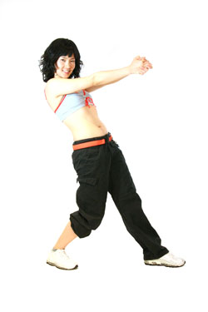
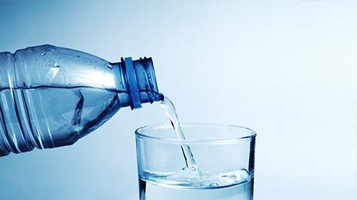
Настройся на работу!
Свежий воздух;
Вода;
Перерыв каждые 30-40 мин.

Slide 11
О-
Г-
Э-

Slide 12
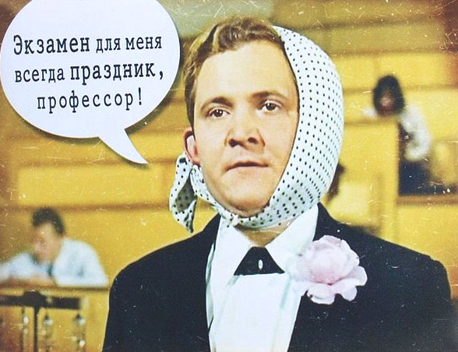
Желаю вам УСПЕХОВ!

